Slide 1
МЕЂУНАРОДНИ
ДАН МАТЕРЊЕГ ЈЕЗИКА
21. ФЕБРУАР
International Mother
Language Day

Slide 2
21. фебруар – обележава се као Међународни дан матерњег језика
Успоставио га је UNESCO (Организација за образовaње, науку и културу Уједињених нација) 1999. године.

Slide 3
Званична дефиниција појма матерњи језик не постоји, али познаваоци науке о језику кажу да је матерњи језик први језик који је говорник научио.

Slide 4
Матерњи језик је онај језик који дете усваја у свом најранијем добу, током одрастања у породици. То је језик његових родитеља (старатеља). То је језик који људи најпре науче. Њега усвајамо природно, у средини у којој одрастамо без икакве посебне обуке.

Slide 5
Основно за преживљавање језика јесте да се преносе са колена на колено, да се преносе деци, као и да имају институционалну подршку, своје писмо, неговање језика у школама, медије...

Slide 6
Према проценама од око 6.000 језика, до краја 21. века одумреће више од половине. Највише су угрожени језици са малим бројем говорника, од неколико стотина или десетина, и језици који припадају малим заједницама.

Slide 7
Српски не спада у групу угрожених језика, али се, поготово у последње две деценије, прилично бирократизовао и "искварио".
„Треба да се трудимо да не употребљавамо стране речи без потребе, против тога се треба борити и подсећати да домаћу реч, макар и давно усвојену, не треба замењивати енглеском, само зато што је то у моди.“
Иван Клајн

Slide 8
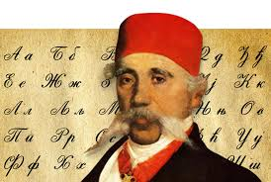
„ Језик је хранитељ народа. Докле год живи језик, докле га љубимо и почитујемо, њим говоримо и пишемо, прочишћавамо, дотле живи и народ, може се међу собом разумијевати и умно саједињавати, не прелива се у други, не пропада.“
Вук Стефановић Караџић

Slide 9
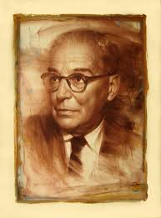
„Језик је жива снага којом је везана не само култура него и само постојање једног народа.“
Иво Андрић

Slide 10
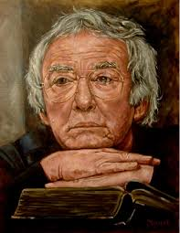
„Када ми се неки писац хвали како перфектно говори шест језика обично му саветујем да се запосли на некој хотелској рецепцији. Тамо чезну за таквима! Ја лично имам великих мука и са матерњим. Једва нађем речи које су ми потребне за сва чуда која нам се догађају.“
Момо Капор

Slide 11
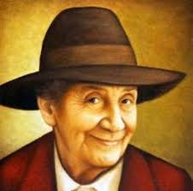
„ Да се нисам сродила већ у детињству са језичким благом нашег језика, ко зна да ли бих испевала онолике мелодије сличне мелодијама какве се чују у природи.“
Десанка Максимовић

Slide 12
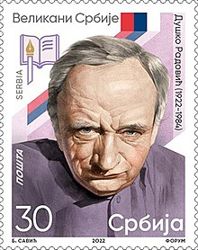
„Волите српски језик сваког дана помало. Српски језик нема никога другог осим нас.“
Душко Радовић

Slide 13
Завештање Стефана Немање о језику (Миле Медић)
Чувајте, чедо моје мило, језик као земљу. Реч се може изгубити као град, као земља, као душа. А шта је народ изгуби ли језик, земљу, душу?
Народ који изгуби своје речи престаје бити народ.
Тамо где одзвања наша реч, где се још глагоља и где се још, као стари златник обрће наша реч, знај, чедо моје, да је то још наша држава без обзира ко у њој влада.

Slide 14
